Slide 1


ĐỒ ÁN TỐT NGHIỆP
Kiểm thử tự động bằng selenium webdriver cho website bán hàng
Giảng viên hướng dẫn | : | TS. Đỗ Mạnh Hùng
Sinh viên thực hiện | : | Vũ Thị Nhạn
Mã sinh viên | : | 2019600344

Slide 2
1
NỘI DUNG
GIỚI THIỆU TỔNG QUAN
CƠ SỞ LÝ THUYẾT
01
02
ỨNG DỤNG THỰC NGHIỆM
04
KẾT QUẢ ĐẠT ĐƯỢC
03

Slide 3
01
GIỚI THIỆU TỔNG QUAN
1.1 Lý do chọn đề tài
- Cuộc sống hiện đại ngày càng kỹ thuật số hóa, và mua sắm online ngày càng trở nên phổ biến.
- Kiểm thử tự động trên các website bán hàng giúp đảm bảo chất lượng, tính ổn định và trải nghiệm tốt cho người dùng.
- Selenium là một công cụ phổ biến và mạnh mẽ để thực hiện kiểm thử tự động trên các ứng dụng web.
“Kiểm thử tự động bằng Selenium WebDriver cho website bán hàng”

Slide 4
01
GIỚI THIỆU TỔNG QUAN
1.2 Mục tiêu của đề tài
- Nắm được tầm quan trọng, mục đích, vai trò kiểm thử phần mềm.
- Tìm hiểu các cấp độ, các phương pháp, kỹ thuật kiểm thử phần mềm.
- Cài đặt và sử dụng công cụ Selenium Webdriver với ngôn ngữ Java.
- Áp dụng tiến hành kiểm thử tự động chức năng trên website
thương mại điện tử.

Slide 5
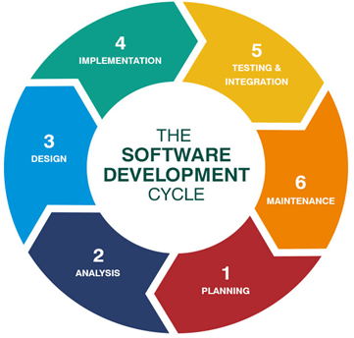
02
CƠ SỞ LÝ THUYẾT
Quy trình phát triển phần mềm
Xác định nhu cầu
2. Phân tích yêu cầu
3. Thiết kế
4. Lập trình
5. Kiểm thử
6. Triển khai và bảo trì

Slide 6
02
CƠ SỞ LÝ THUYẾT
Kiểm thử phần mềm
- Kiểm thử phần mềm là quá trình thực thi chương trình với mục đích tìm ra lỗi.
- Kiểm thử phần mềm đảm bảo sản phẩm phần mềm đáp ứng chính xác, đầy đủ và đúng theo yêu cầu của khách hàng, yêu cầu của sản phẩm đề đã đặt ra.

Slide 7
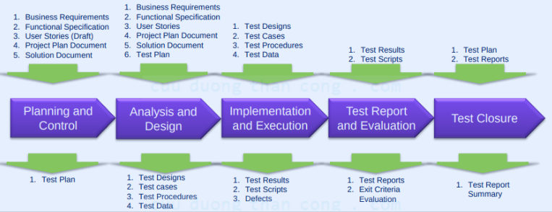
02
CƠ SỞ LÝ THUYẾT
Quy trình kiểm thử phần mềm

Slide 8
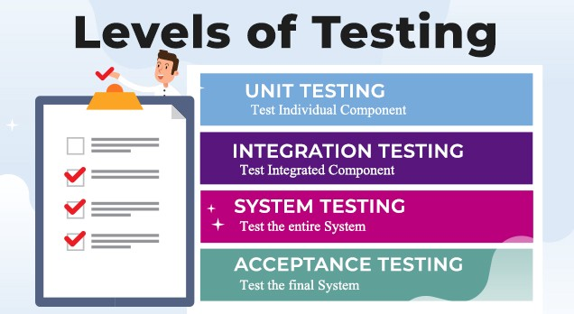
02
CƠ SỞ LÝ THUYẾT
Các cấp độ kiểm thử phần mềm
- Kiểm thử đơn vị
- Kiểm thử tích hợp
- Kiểm thử hệ thống
- Kiểm thử chấp nhận

Slide 9
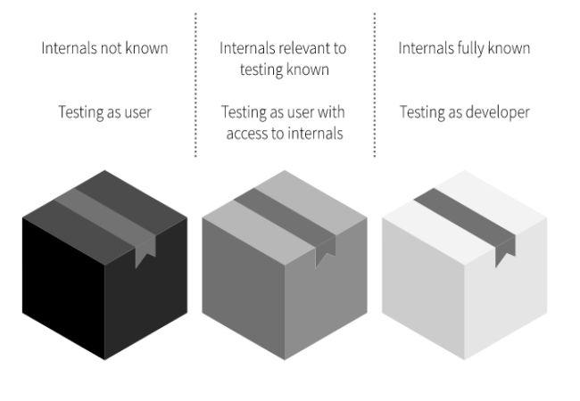
02
CƠ SỞ LÝ THUYẾT
Các phương pháp kiểm thử phần mềm
- Kiểm thử hộp đen
- Kiểm thử hộp xám
- Kiểm thử hộp trắng

Slide 10
02
CƠ SỞ LÝ THUYẾT
Các kỹ thuật thiết kế test case
- Phân vùng tương đương: phân chia tập hợp các điều kiện kiểm tra thành một phân vùng nên được coi là giống nhau.
- Phân tích giá trị biên: tập trung vào các giá trị biên chứ không test toàn bộ dữ liệu.
- Bảng quyết định: được sử dụng cho các chức năng cần sự kết hợp của các yếu tố đầu vào các biến.
- Đoán lỗi: nhà phân tích kiểm thử sử dụng kinh nghiệm của mình để đoán phần có vấn đề hoặc có lỗi của ứng dụng kiểm thử.

Slide 11
02
CƠ SỞ LÝ THUYẾT
Kiểm thử tự động
- Kiểm thử tự động: xử lý một cách tự động các bước thực hiện các testcase, kiểm thử tự động bằng một công cụ nhằm rút ngắn thời gian kiểm thử.
- Kỹ thuật tự động trong đó người kiểm thử tự viết các tập lệnh và sử dụng phần mềm phù hợp để kiểm thử phần mềm.
- Giúp giảm chi phí kiểm thử

Slide 12
02
CƠ SỞ LÝ THUYẾT
Selenium WebDriver
- Selenium WebDriver là một automation framework của web thực thi các test của người dùng đối với các trình duyệt khác nhau
- Webdriver cho phép người dùng sử dụng các ngôn ngữ lập trình trong việc tạo test script của họ.
- Người dùng có thể sử dụng Conditional operations như If-else hay là Switch-case hoặc vòng lặp Do-while.

Slide 13
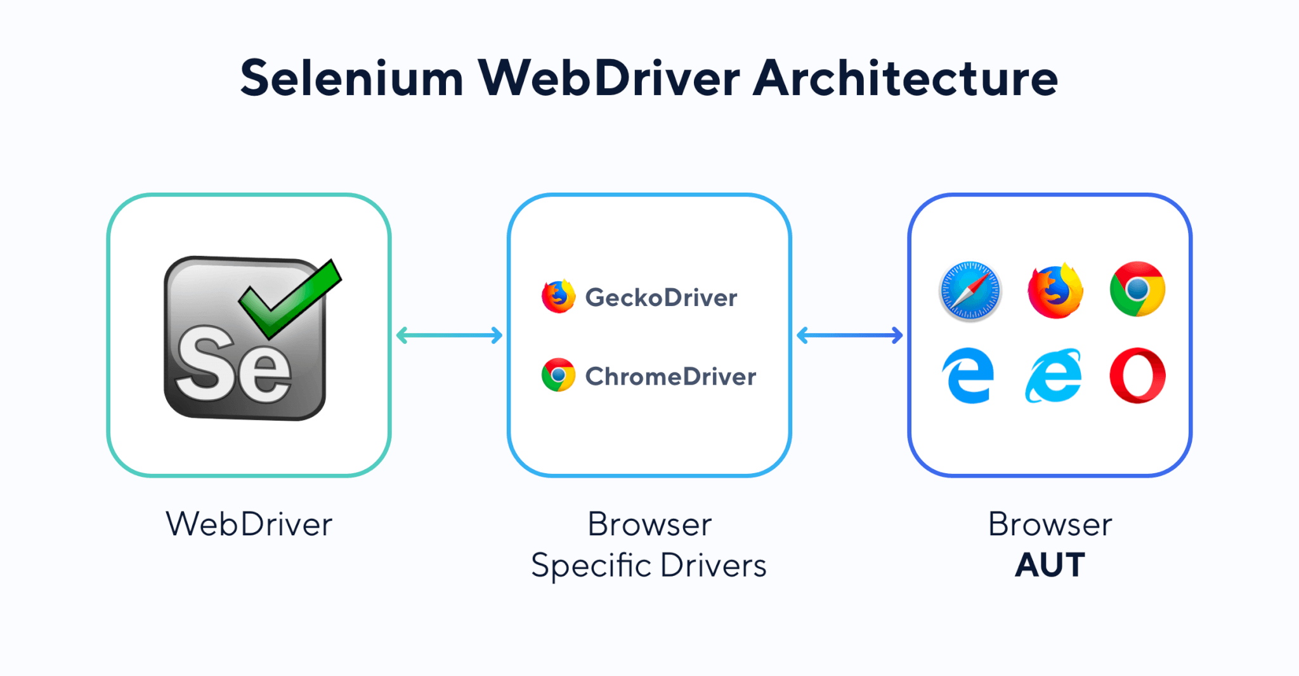
02
CƠ SỞ LÝ THUYẾT
Selenium WebDriver
- WebDriver hỗ trợ nhiều ngôn ngữ lập trình khác nhau như Java, .Net, PHP, Python, Perl, Ruby, ...

Slide 14
03
ỨNG DỤNG THỰC NGHIỆM
3.1 Giới thiệu website kiểm thử
Các tính năng của website Functional Food Store :
- Đăng kí, đăng nhập, đăng xuất
- Tìm kiếm sản phẩm
- Xem thông tin chi tiết sản phẩm
- Gửi thông tin liên hệ
- Cập nhật thông tin cá nhân
- Thêm vào giỏ hàng
- Đặt hàng
- Xem lịch sử đặt hàng

Slide 15
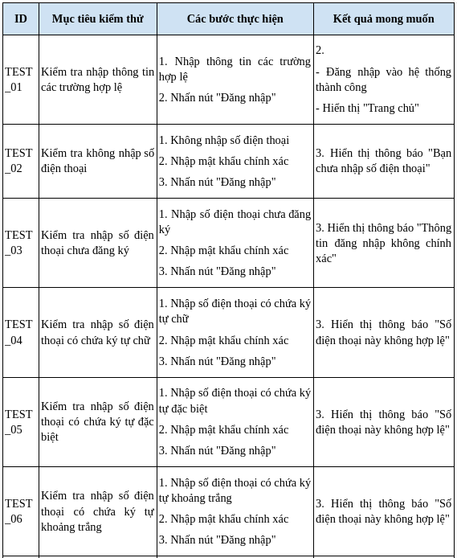
03
ỨNG DỤNG THỰC NGHIỆM
3.2 Thiết kế ca kiểm thử

Slide 16
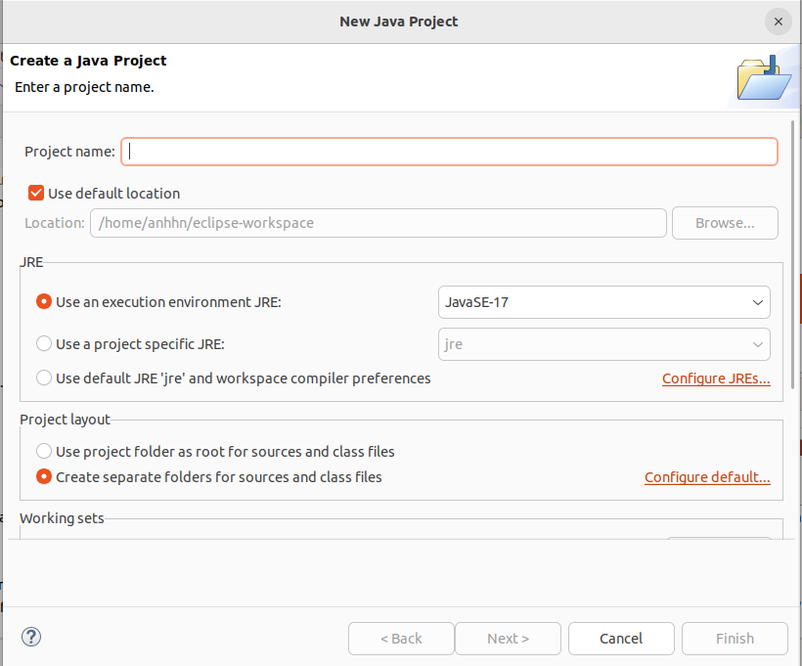
03
ỨNG DỤNG THỰC NGHIỆM
3.3 Xây dựng test script
- Bước 1: Tạo mới một project
Chọn File → New → Java Project → Nhập tên project → Nhấn Finish

Slide 17
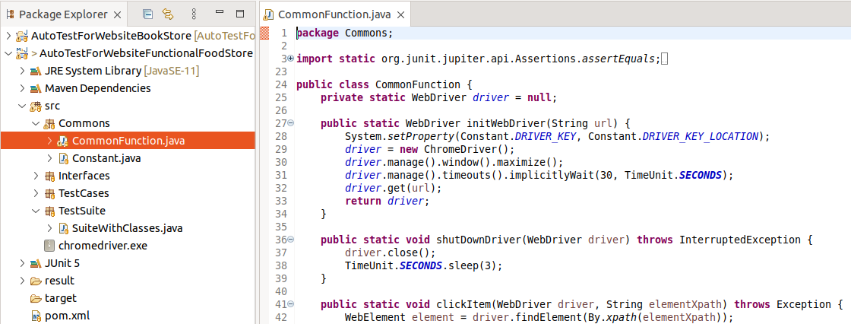
03
ỨNG DỤNG THỰC NGHIỆM
3.3 Xây dựng test script
- Bước 2: Tạo package Commons để lưu trữ các biến và phương thức chung

Slide 18
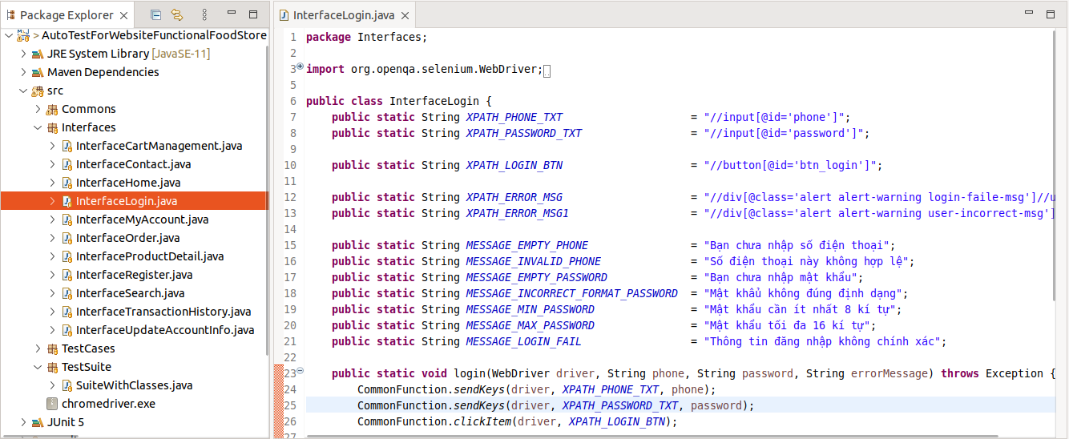
03
ỨNG DỤNG THỰC NGHIỆM
3.3 Xây dựng test script
- Bước 3: Tạo package Interfaces để lưu trữ các đường dẫn xpath và các hàm thao tác kiểm tra website

Slide 19
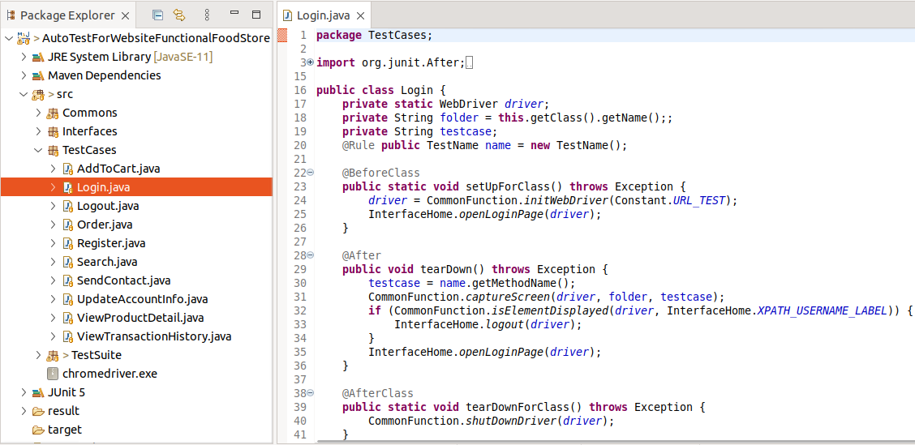
03
ỨNG DỤNG THỰC NGHIỆM
3.3 Xây dựng test script
- Bước 4: Tạo package TestCases để lưu trữ các ca kiểm thử

Slide 20
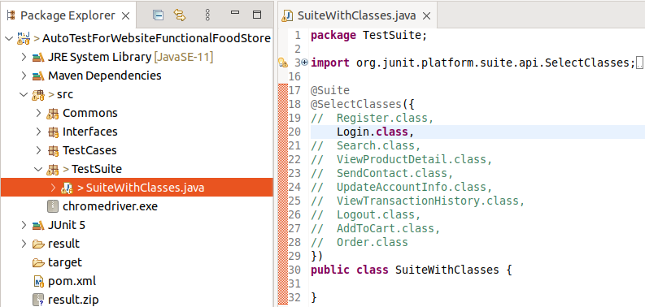
03
ỨNG DỤNG THỰC NGHIỆM
3.3 Xây dựng test script
- Bước 5: Tạo package TestSuite để lưu trữ các bộ test case cần kiểm thử

Slide 21
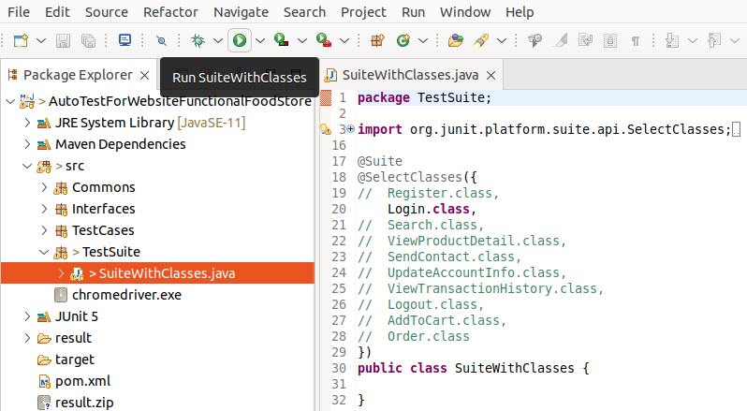
03
ỨNG DỤNG THỰC NGHIỆM
3.3 Xây dựng test script
- Bước 6: Để chạy toàn bộ các ca kiểm thử của các chức năng thì mở file SuiteWithClasses.java rồi nhấn nút trên run thanh menu

Slide 22
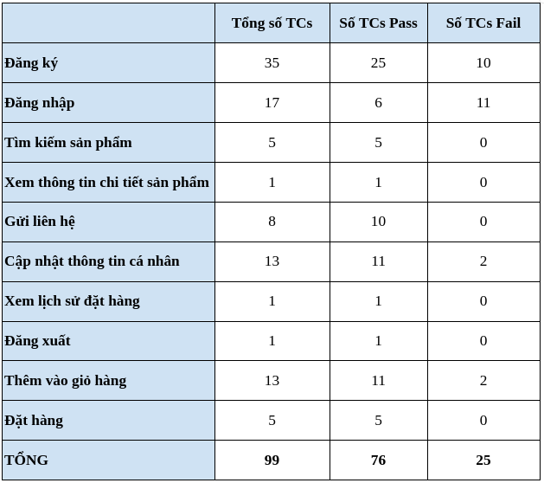
03
ỨNG DỤNG THỰC NGHIỆM
3.4 Kết quả kiểm thử

Slide 23
04
KẾT QUẢ ĐẠT ĐƯỢC
4.1 Kết quả đạt được
- Trình bày được các kiến thức cơ bản về kiểm thử phần mềm nói chung và kiểm thử phần mềm tự động cho các ứng dụng web nói riêng.
- Giới thiệu được các đặc điểm, thành phần của công cụ kiểm thử tự động Selenium. Kết hợp công cụ Selenium WebDriver và framework JUnit trong kiểm thử tự động ứng dụng web.
- Áp dụng các kiến thức đã tìm hiểu vào thực hiện kiểm thử tự động các chức năng chính của ứng dụng

Slide 24
04
KẾT QUẢ ĐẠT ĐƯỢC
4.2 Hạn chế
- Chưa thể giả lập nhiều người dùng ảo chạy đồng thời để kiểm thử khả năng xử lý xung đột khi có nhiều khách hàng cùng đặt hàng vào một thời điểm.
- Chưa nghiên cứu được phương pháp kiểm thử hướng từ khóa với Selenium.
- Mới kiểm thử với ứng dụng nhỏ, chưa kiểm thử với ứng dụng thực tế.
4.3 Hướng phát triển
- Tiếp tục tìm hiểu sâu hơn về các vấn đề của kiểm thử phần mềm và đặc biệt là công cụ kiểm thử tự động Selenium.

Slide 25
CẢM ƠN THẦY CÔ ĐÃ
LẮNG NGHE !

